Slide 1


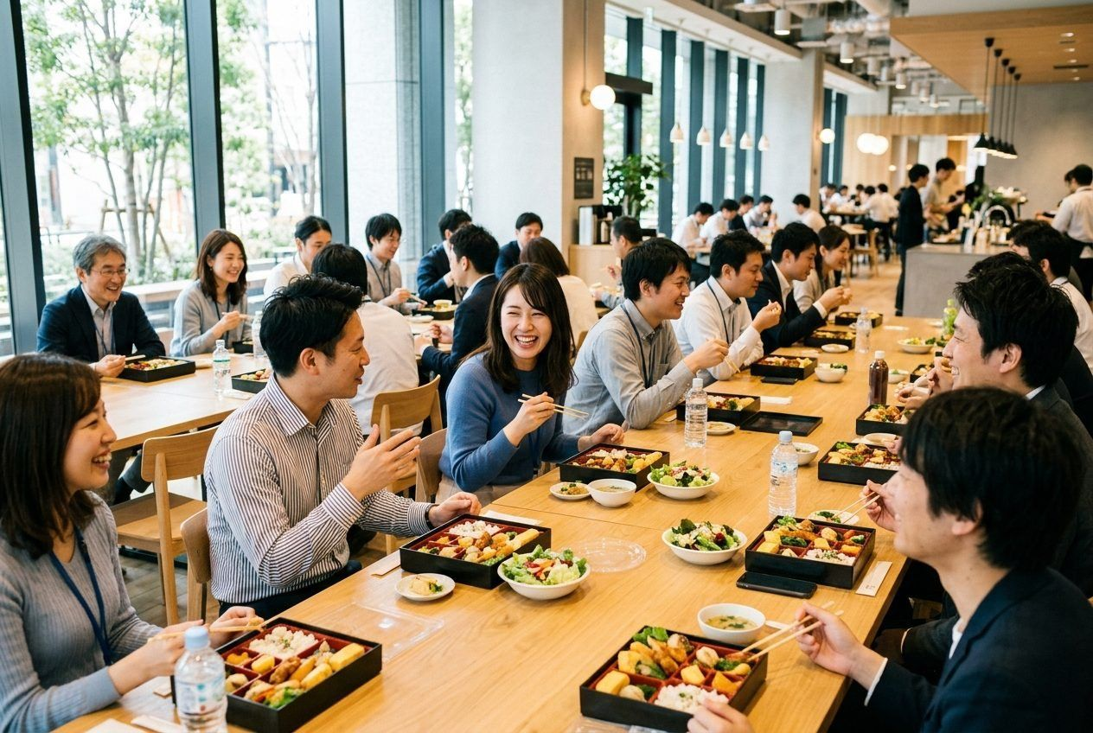
事業計画書｜2027〜2029 年度
温かい弁当を
毎日 1,500 食
株式会社ミナモ食品 2026 年 10 月

Slide 2




00 この計画の要点
3 年目に売上 2.4 億円・営業利益 1,800 万円。必要な資金は 3,000 万円です
3 年目の売上
3 年目の営業利益
3 年目の配達数
必要な資金
2.4
1,800
1,500
3,000
億円
万円
食/日
万円
何を
誰に
強み
オフィスへ、温かい弁当を昼に届ける
社員 30〜300 名の会社。いまは市内の 40 社
自社の調理場から 30 分で届く。汁物も付く
資金の使い道
2 つ目の調理場（1,800 万円）・配送車 4 台（800 万円）・運転資金（400 万円）
※社名・数値は作例のため架空です
02

Slide 3
01 事業の中身
朝 10 時までの注文を、12 時までに温かいまま届けます
01
02
03
04
10 時までに注文
自社の調理場で作る
保温の箱で配達
12 時に届く
 | 内容
価格 | 1 食 650 円（会社の補助との組み合わせも可）
品数 | 日替わり 3 種と汁物
注文 | 前日までの定期と、当日 10 時までの追加
配達 | 市内の 3 区。1 社 10 食から
96
%
いまの取引先の継続
40 社・直近 12 か月
※社名・数値は作例のため架空です
03

Slide 4
02 売上の計画
2 つ目の調理場で、3 年目に配達を 3 倍にします
単位：食/日
前提
1 食 650 円・年 245 日。1 年目の後半に 2 つ目の調理場が動き出します
※社名・数値は作例のため架空です
04

Slide 5
03 収支の計画
2 年目に黒字になり、3 年目の営業利益は 1,800 万円です
 | 1 年目 | 2 年目 | 3 年目
売上 | 1.3 億円 | 1.9 億円 | 2.4 億円
原価（食材・包材） | 0.6 億円 | 0.8 億円 | 1.0 億円
人件費 | 0.5 億円 | 0.7 億円 | 0.8 億円
そのほかの費用 | 0.3 億円 | 0.3 億円 | 0.4 億円
営業利益 | ▲ 1,000 万円 | 900 万円 | 1,800 万円
前提
原価率は 42%。食材の値上がりは年 3% で
見込んでいます
気をつけること
1 年目は調理場の立ち上げで赤字。資金の
400 万円はこの分に充てます
※社名・数値は作例のため架空です
05

Slide 6
04 進め方
来年 4 月に調理場を借り、10 月から配達を広げます
4 月
6 月
8 月
10 月
12 月
2 月
調理場の工事
人の採用と研修
配達の区を広げる
1 日 800 食
1
リスク 1
2
リスク 2
3
リスク 3
食材の値上がり
人が集まらない
注文が伸びない
献立で吸収し、年 1 回だけ価格を見直す
昼までの短い勤務で、子育て中の人を採る
既存の 40 社の紹介で 1 年目の半分を埋める
※社名・数値は作例のため架空です
06

